Slide 1
关于静止电荷的电场我们讨论了三部分内容：
静电场电场强度
静电场的高斯定理与环路定理
静电场的电势
注意：不考虑不同带电体所激发的电场之间的影响.

Slide 2
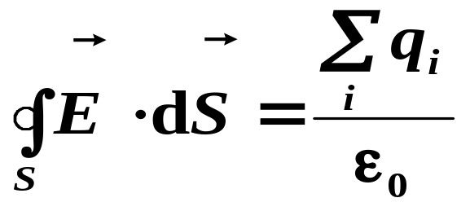
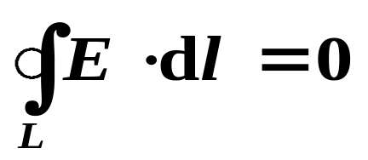
静电场与导体的相互作用
{
继续讨论：
静电场与电介质的相互作用
特点：场分布改变
研究的基础： 两个基本方程

Slide 3
§9-4 静电场与导体的相互作用
导体
静电场
自由电荷
移动
（重新分布）
物质中的电荷在电场的作用下重新分布
静电感应
静电平衡状态
静电场与导体相互作用，场分布改变静电平衡.swf。

Slide 4

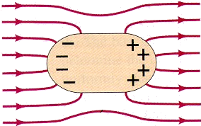
9-4-1 静电感应与静电平衡
1. 静电感应过程
（短暂）
-
-
+
+
-
+
-
-
+
+
E=0
-
+
-
+
-
+
-
+
2.静电感应电荷是自由电荷.
3.静电平衡：当达到静电平衡时，没有电荷的定向移动.

Slide 5


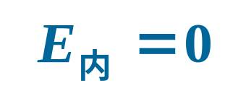


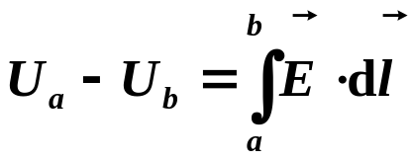




静电平衡条件
用场量 描述
用场量 描述
（1）
导体是等势体
（2） 导体表面
导体表面是等势面
用反证法：
E_{n}
证：在导体上任取两点
a
E_{t}
=0
b
静电平衡：没有电荷的定向移动.
导体等势: 导体体内电场强度处处为零的必然结果.

Slide 6
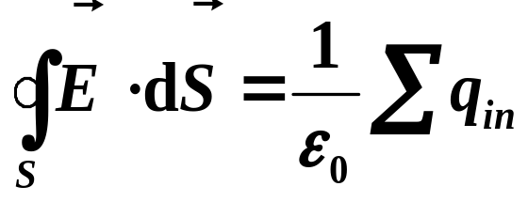
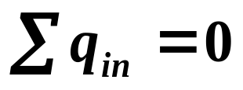
9-4-2 导体上的电荷分布
1.静电平衡的导体内部不存在净余电荷,电荷只分布在导体表面.
E=0
证明:
在导体内任取一个高斯面S
S
= 0
所以导体内部不存在净余电荷.
结论：
静电平衡时导体上电荷只分布在表面上.
注意：表面上的电荷：感应电荷或者导体自带电荷.

Slide 7
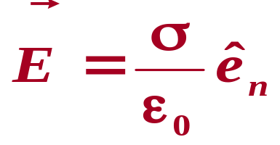
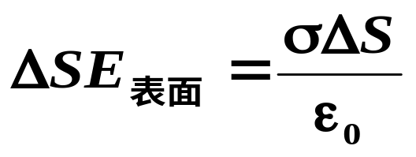

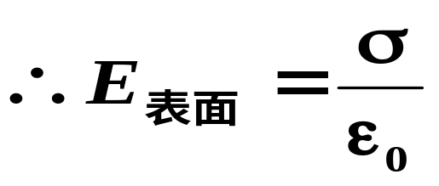
2. 静电平衡导体表面电荷密度与场强的关系
证明：导体表面上取一包围ΔS小立方体，
根据高斯定理：
ΔS
ΔS'
q=σΔS

Slide 8
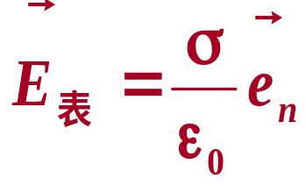
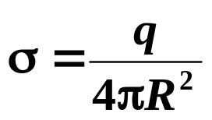
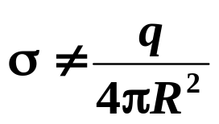
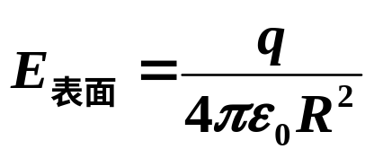
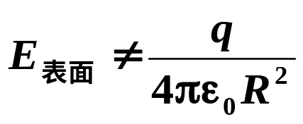
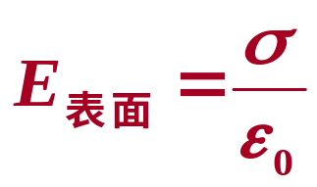
E — 在导体表面附近一点的场强，由空间分布所有电荷所决定
注意：
σ — 与空间所有电荷分布有关. 在导体表面某点的电荷面密度满足：
（普遍成立!）
+Q

Slide 9
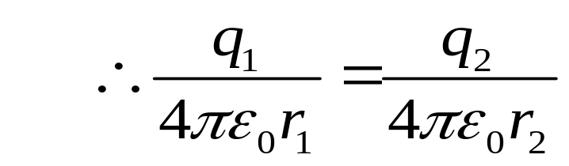

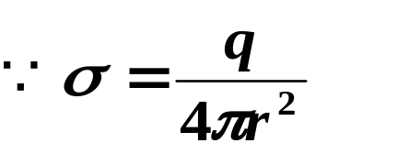
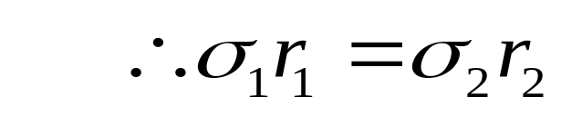

3.孤立导体表面各点的面电荷密度与该点的曲率有关
r₂
r₁
两导体球离得很远，所激发的场不会互相影响
孤立导体面电荷密度与该点的曲率(1/r)成正比.

σ
与曲率有关，

Slide 10
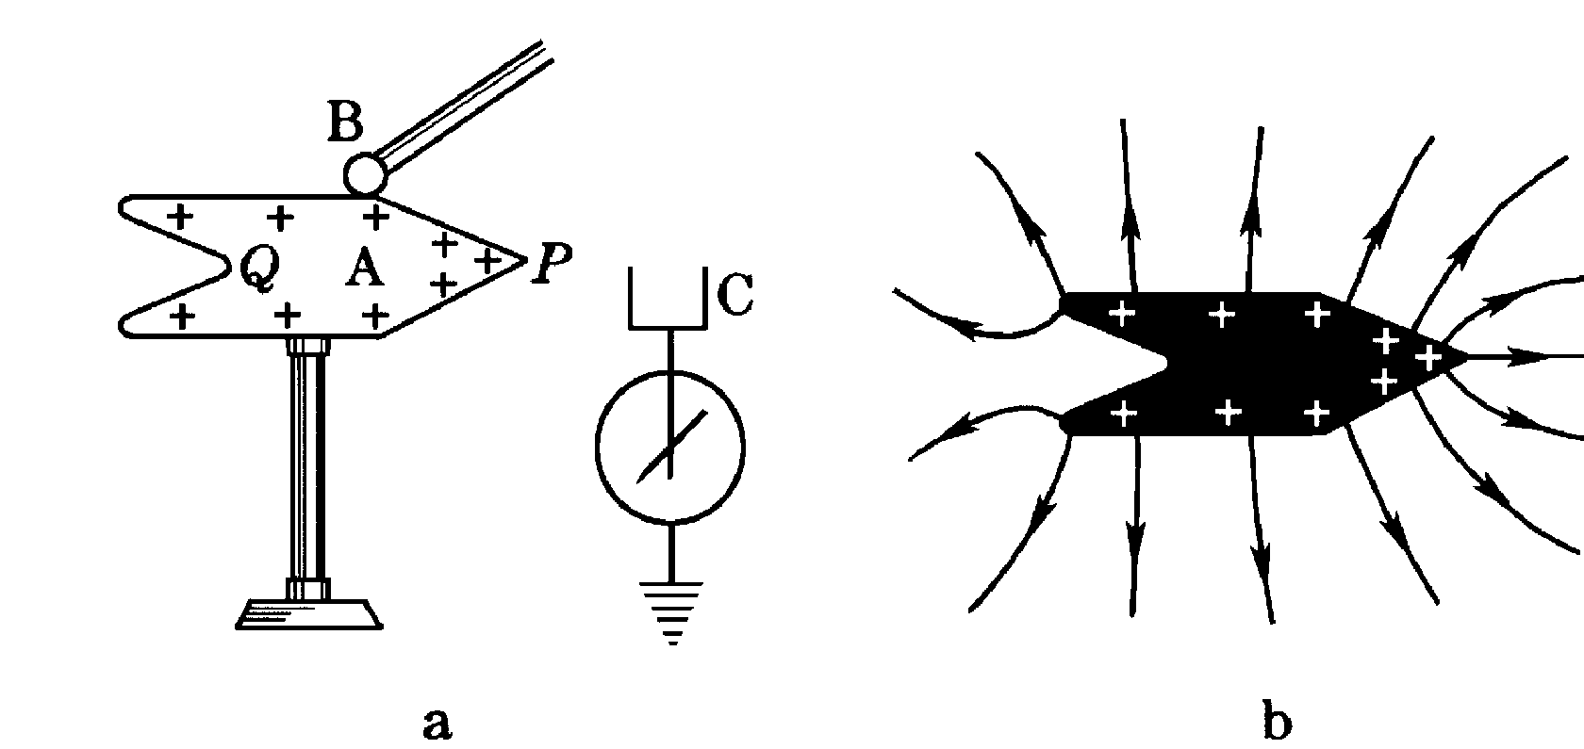
注意：一般，面电荷密度与曲率半径的关系非常复杂.与表面具体的电荷分布有关（形状、周围情况）
对于孤立导体：
⎧
表面凸出尖锐
⇒
曲率大
⇒
E
大
⎪
σ
=
⎨
表面较平坦处
⇒
曲率小
⇒
E
小
e
⎪
⎩
表面凹进去处
⇒
曲率更小
⇒
E
更小

Slide 11
尖端放电应用
危害：
  雷击对地面上突出物体（尖端）的破坏性最大；
  高压设备尖端放电漏电等。
应用实例：
  避雷针避雷针模拟实验.mpg
  高压输电中，把电极做成光滑球状
  范德格拉夫起电机的起电原理就是利用尖端放电使起电机起电；
  场离子显微镜（FIM）、场致发射显微镜(FEM)乃至扫描隧道显微镜(STM)等可以观察个别原子的显微设备的原理都与尖端放电效应有关；
  静电复印机的也是利用加高电压的针尖产生电晕使硒鼓和复印纸产生静电感应，从而使复印纸获得与原稿一样的图象。

Slide 12
9-4-3 空腔导体与静电屏蔽
两类导体空腔
  腔内没有带电体
  腔内有带电体
讨论两类空腔在静电平衡时的电场、电势和电荷分布，只讨论达到平衡的情况.
●q

Slide 13
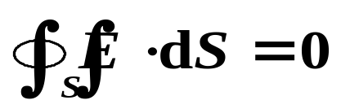
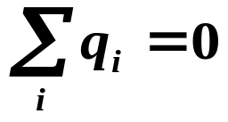
1. 第一类空腔导体——空腔内无其它带电体
内表面处处没有电荷，电荷只分布在导体外表面.
证明:取高斯面，根据
高斯定理
若内表面有等量异号电荷,则从正电荷向负电荷发出电力线,与导体是一等势体矛盾！
腔内无电场，或者说，腔内电势处处相等汽车屏蔽.avi.
S
+
无电荷

Slide 14
1. 第一类空腔导体——空腔内无其它带电体
内表面处处没有电荷，电荷只分布在导体外表面
1) 导体腔外表面是否带电?
2) 腔外是否有带电体?
S
无电荷
说明：
腔内电场与腔外(包括腔的外表面)的电量及分布无关.
❒
❒
E
+
E
=
0
腔外表面电荷
腔外带电体

Slide 15
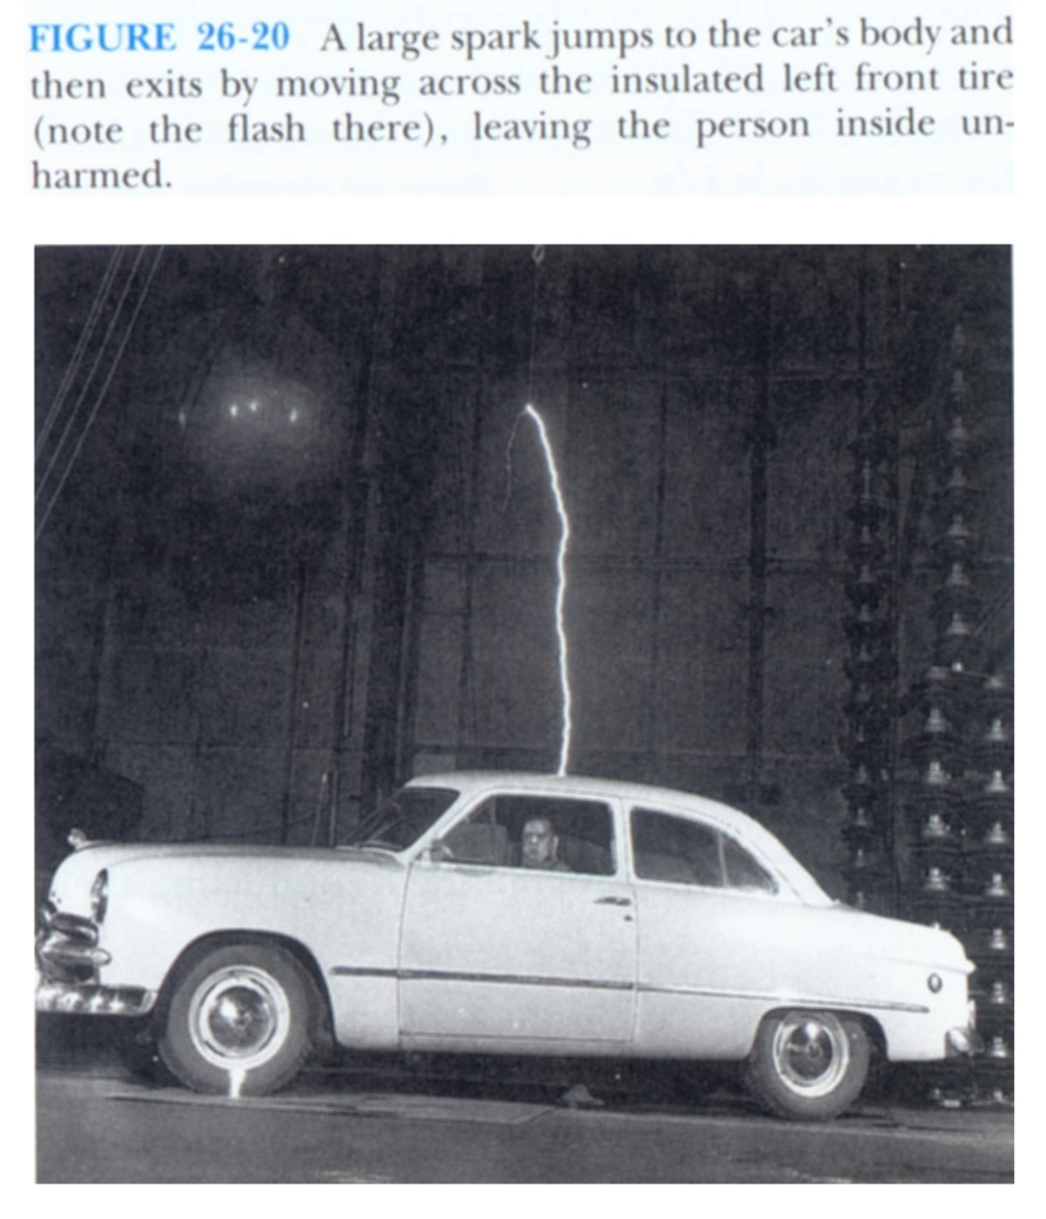
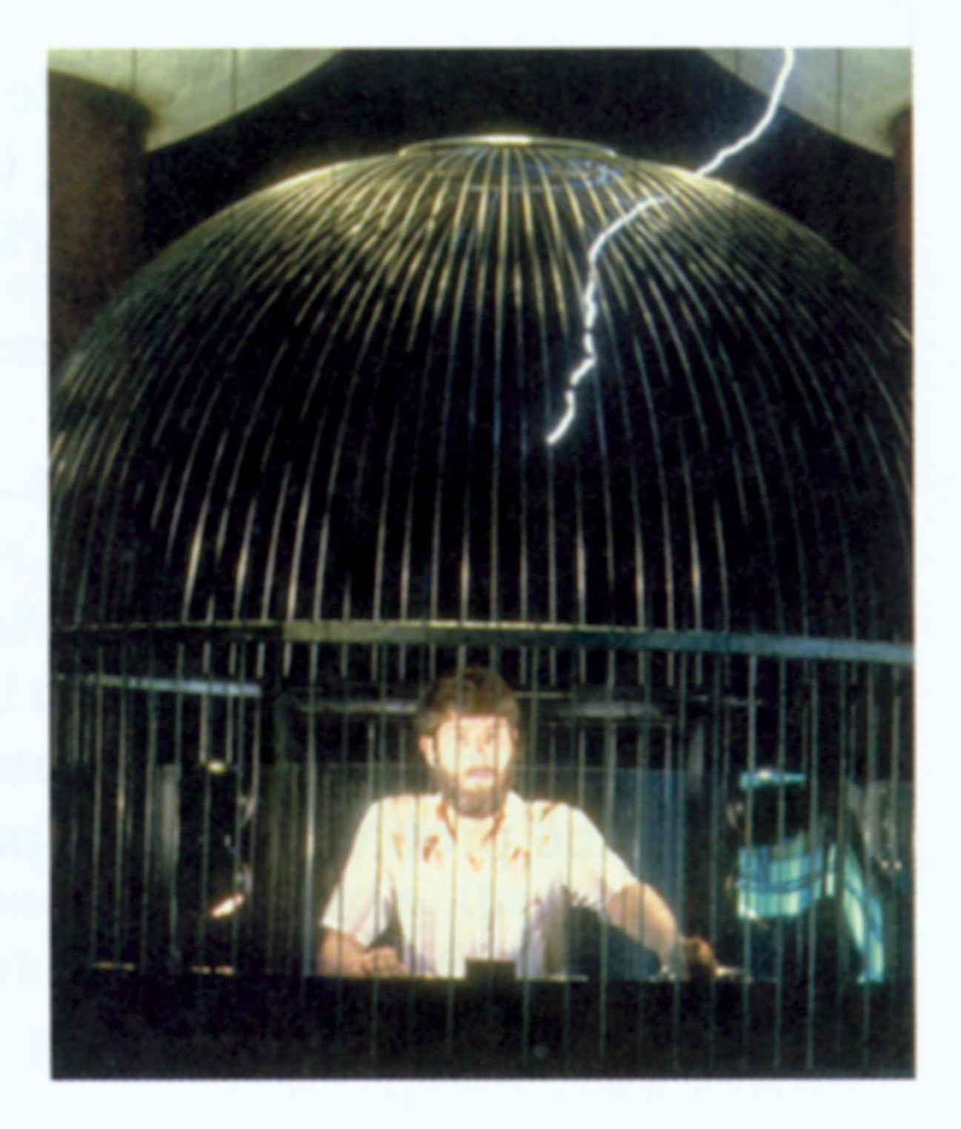

Slide 16
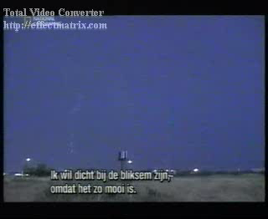
雷雨天车内的人安全吗？

Slide 17
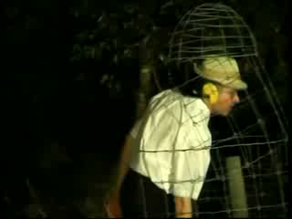
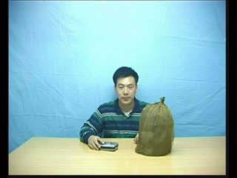
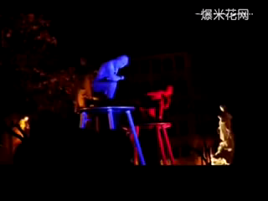
闪电侠比武

Slide 18
#1a0504017b
一金属丝编织的网笼，设网笼外贴有红色纸条，网笼内贴有绿色纸条，则让该网笼带上正电后静电屏蔽实验1.mpeg：
红色纸条将向外张开，绿色纸条不动
红色纸条不动，绿色纸条将向里张开
两种纸条都张开
两种纸条都不张开
以上都不对
Notes:
BJTU-CTF 演示实验用题 空腔导体 答案A

Slide 19
#1a0504017a
一金属丝编织的网笼，让它带正电，运用静电平衡概念:导体内部电场为零，意即：
金属网外空间的电场为零
金属网内空间的电场为零
金属网丝内部空间的电场为零
B和C
Notes:
BJTU-CTF 演示实验用题 空腔导体 答案C

Slide 20
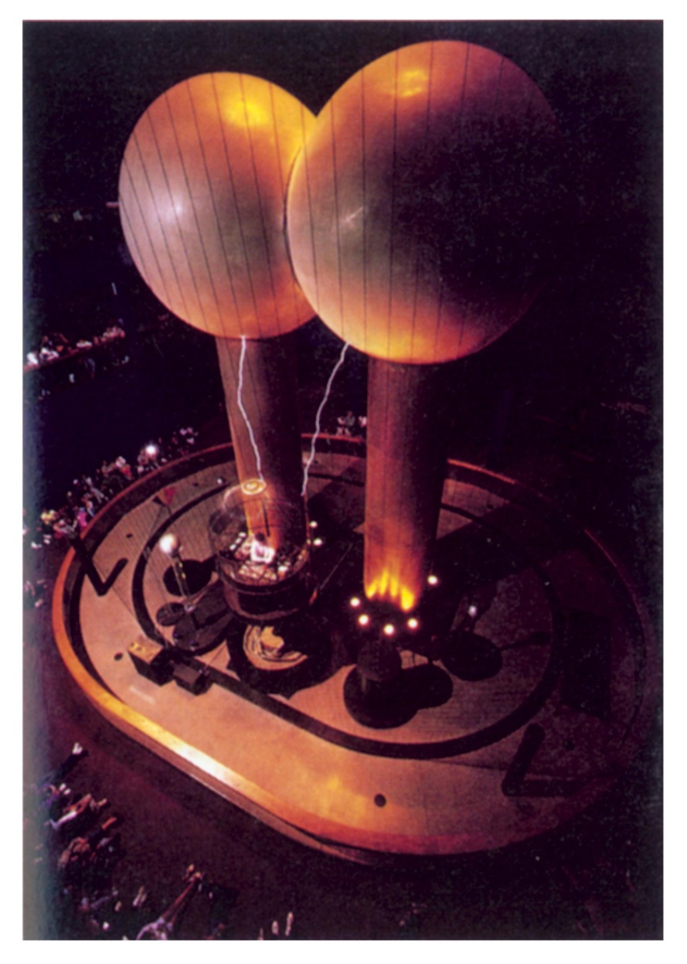
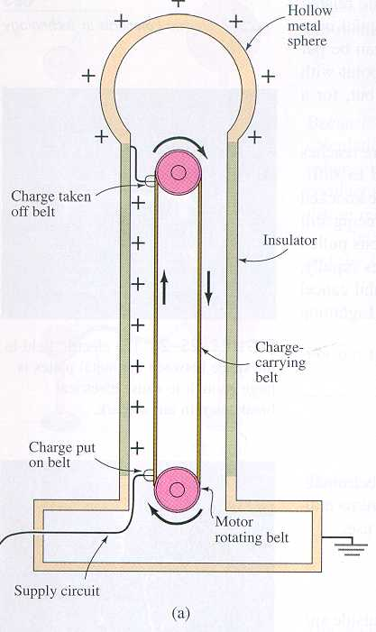
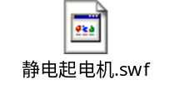
范氏静电起电机
当放入电荷与内壁接触时，它将与导体内壁的电荷中和，净效果相当于将放入孔腔的电荷转移到导体的表面。

Slide 21
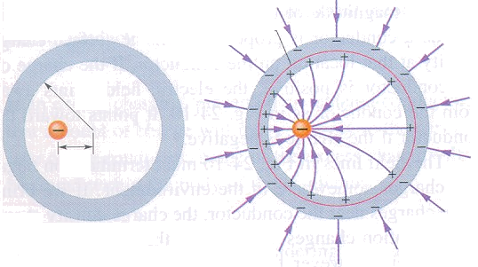
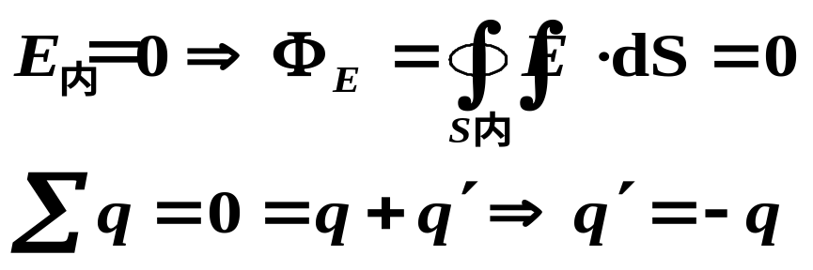
（2）第二类空腔导体——空腔内有电荷- q
则腔内表面：q
外表面：- q
分析导体电场常用高斯定理和电荷守恒!
-q
证明：作如图高斯面：
导体腔内表面上所带电荷与腔内电荷的代数和为零.

Slide 22
1)腔是否带电?
2)腔外是否有带电体?
未考虑问题：
结论：
腔内的电荷分布只与腔内带电体有关.
总结：
(1)空腔导体腔内表面带q, 外表面带–q+Q_{外.}
(2)空腔导体内E=0，它由腔内、外所有电荷共同产生.

Slide 23
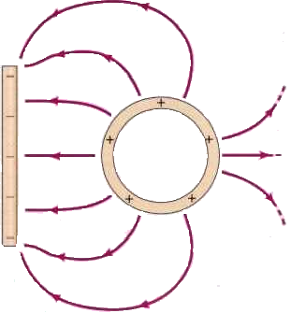
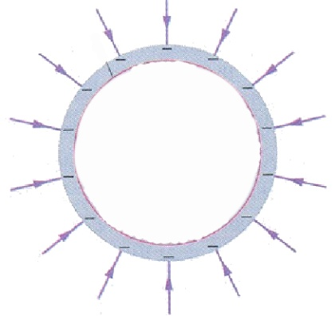
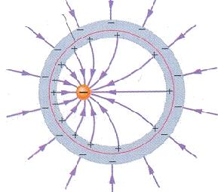
腔外电荷不影响腔内——法拉第笼法拉第笼.mpg
反之, 腔内电量q改变时,导体腔外表面的电荷将改变, 从而将改变腔外电场。
腔内电荷 腔外电场
单向性
影响

Slide 24
问题：如何使空腔导体腔内电荷不影响腔外的电场？
接地的空腔导体：能够隔绝内外两部分电场的相互影响,起到完全的屏蔽作用.
——静电屏蔽金属外壳接地.swf
腔内场：
只与内部带电量及内部几何条件有关.
腔外场：
只由外部带电量和外部几何条件决定.
特别注意：
所谓不影响：不是不产生电场，而是产生的电场叠加的结果为零.

Slide 25
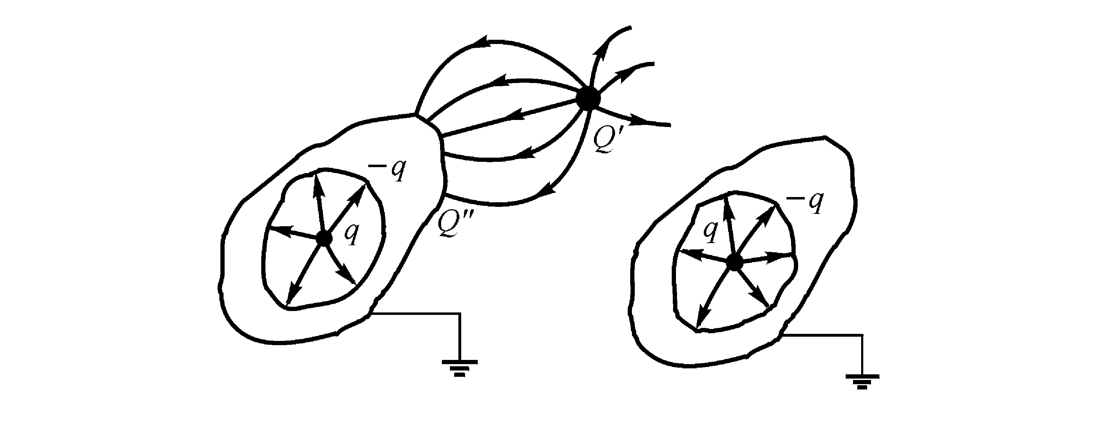
接地空腔导体的完全屏蔽：
隔绝内外两部分电场的相互影响.
附近有/无其他带电体时,空腔导体接地的两种情况.

Slide 26
接地空腔导体的完全屏蔽：隔绝内外两部分电场的相互影响.
附近有/无其他带电体时,空腔导体接地的两种情况.
对于接地的空腔导体：
❒
❒
腔外任一点：
E
+
E
=
0
❒
腔内表面电荷
❒
腔内带电体
腔内任一点：
E
+
E
=
0
腔外表面电荷
腔外带电体

Slide 27
#1b0504017c
一金属丝编织的网笼，设网笼外贴有红色纸条，网笼内贴有绿色纸条，在该网笼内再放一个金属丝编成的小圆柱网，外表面贴有粉色纸条。则让该小圆柱网带正电后：
红色纸条将向外张开
粉色纸条将向外张开
绿色纸条将向里张开
红色纸条不动
绿色纸条不动
粉色纸条不动
Notes:
BJTU-CTF 演示实验用题 空腔导体 多项题 答案ABC
该题中C选项绿色纸条在实验中可能不一定张开的很明显。因为它受到两个作用力，一是外网上电荷对它的作用，二是内网上电荷对它的作用，因此绿色纸条向里张开的现象很不明显。---CTF（仅供参考）

Slide 28
#1b0504017d
一金属丝编织的网笼，设网笼外贴有红色纸条，网笼内贴有绿色纸条，在该网笼内再放一个金属丝编成的圆柱，外表面贴有粉色纸条。让该小圆柱网带正电后,然后让外网笼接地，则
红色纸条将向外张开
粉色纸条将向外张开
绿色纸条将向里张开
红色纸条不动
绿色纸条不动
粉色纸条不动
Notes:
BJTU-CTF 演示实验用题 空腔导体 多项题 答案BCD
该题中C选项绿色纸条在实验中张开就很明显了。因为外网接地后外网对它的影响将抵消。只有是内网上电荷对它的作用，因此绿色纸条向里张开的现象很明显。---CTF（ （仅供参考）

Slide 29
#1a0504003a
有一空心厚壁金属容器，中心处有一个电量为+Q
的电荷，问容器内靠近容器壁（R<R_{B}）处电场强
度为？
A. E = kQ/R²
B. 0
C. 金属内壁附近为趋近于0
D. 上述答案均不对
+Q
R_{A}
R_{B}
Notes:
20230001v2_1 导体 答案A

Slide 30
#1a0504003b
有一空心厚壁金属容器，中心处有一个电量为+Q的电荷，问容器外（R>R_{A}）电场强度为？
A. E = kQ/R²
B. 0
C. 金属内壁附近为趋近于0
D. 上述答案均不对
+Q
R_{A}
R_{B}
Notes:
20230001v2_2 导体 答案 A

Slide 31
#1a0504003c
有一空心厚壁金属容器，中心处有一个电量为+Q的电荷，问容器中间（R_{A}>R>R_{B}）电场强度为？
A. E = kQ/R²
B. 0
C. 金属内壁附近为趋近于0
D. 上述答案均不对
+Q
R_{A}
R_{B}
Notes:
BJTU-CTF 导体 答案 B

Slide 32
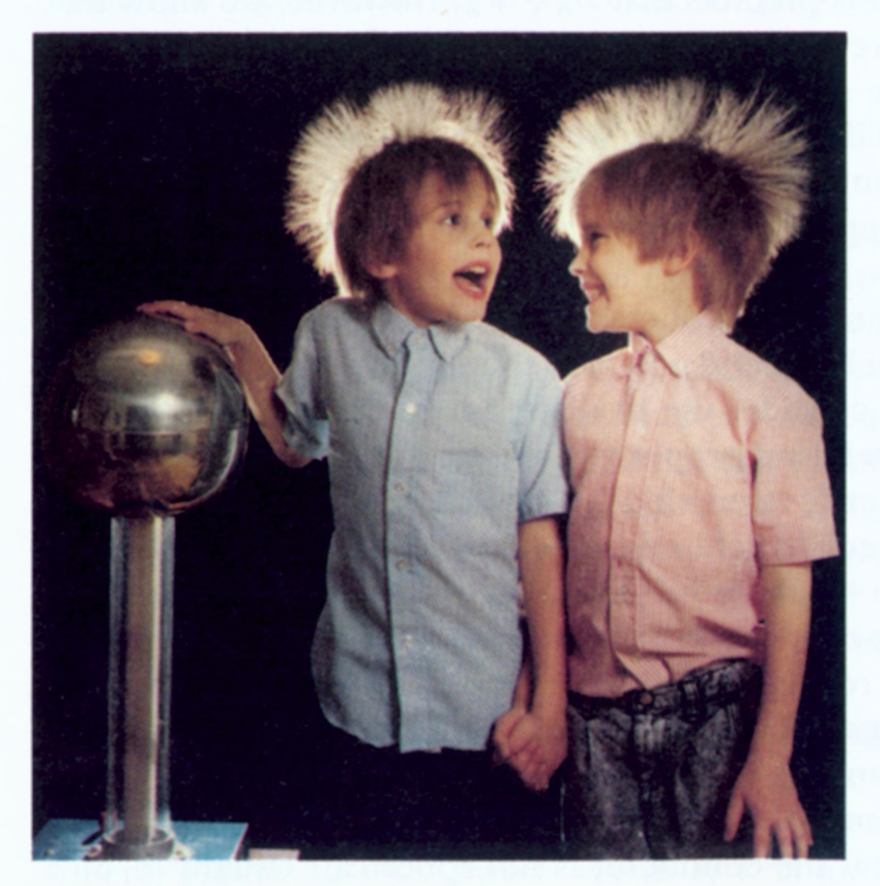
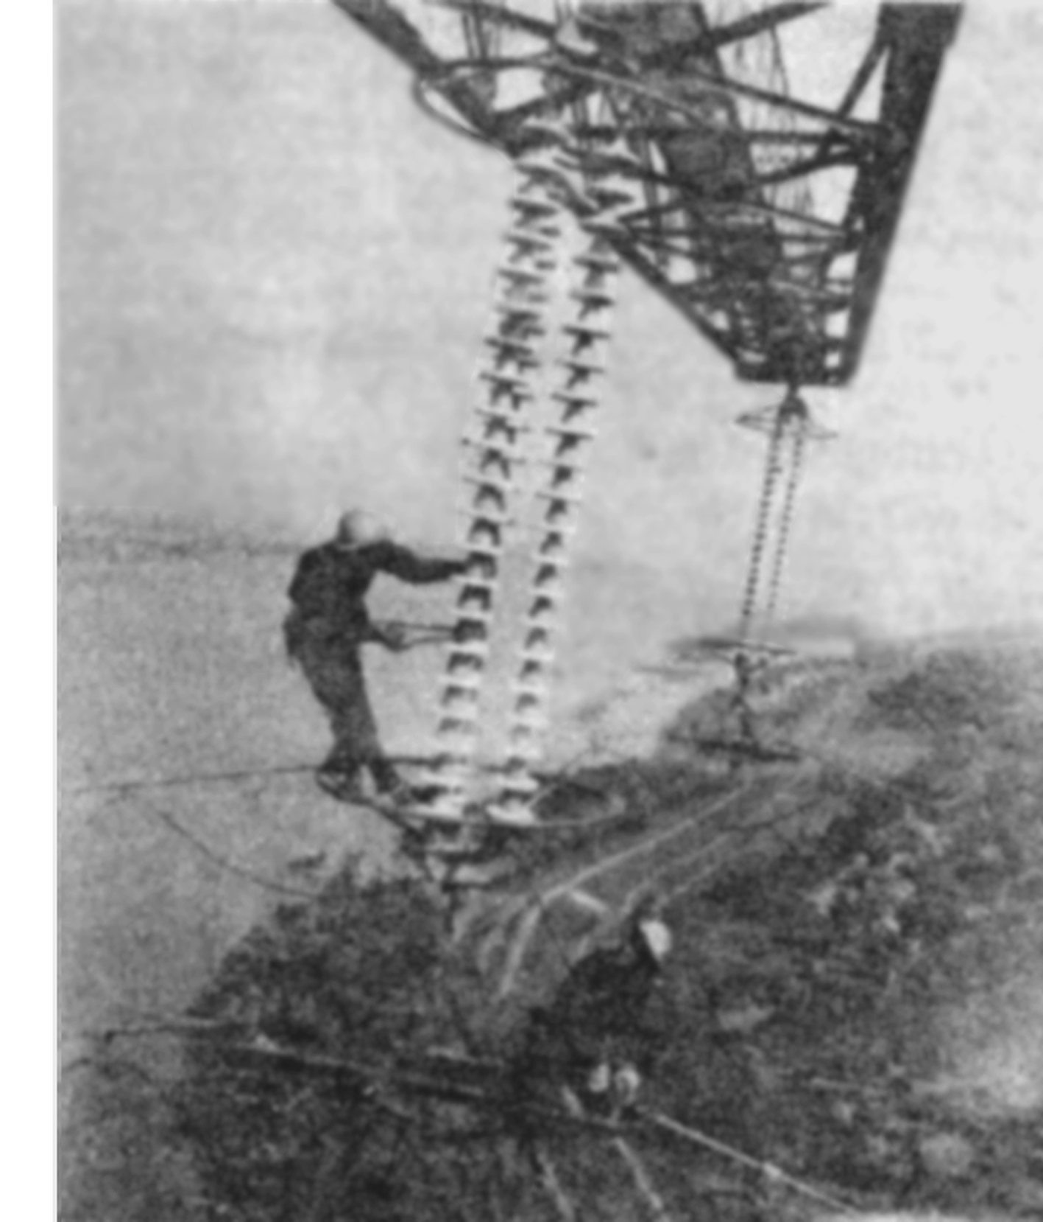
静电高压球
高压带电作业

Slide 33
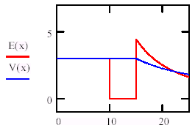
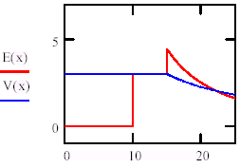
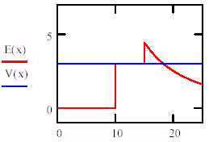
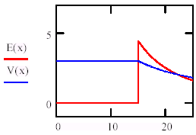
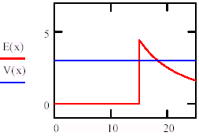
让一个中空球形导体带正电，尺寸如右图所示。以下哪个图正确表示了电场（红色）和电势（蓝色）随半径r的变化？
#1a0504005a
10cm
15cm
B
C
A
V [ V ]
V [ V ]
E [V/m]
V [ V ]
E [V/m]
E
V
E [V/m]
0
0
0
r [ cm ]
r [ cm ]
0 10 20
r [ cm ]
0 10 20
0 10 20
D
E
V [ V ]
V [ V ]
E [V/m]
E [V/m]
0
0
r [ cm ]
r [ cm ]
0 10 20 0 10 20
Notes:
20240005v1_2 导体球电场与电势 答案D

Slide 34
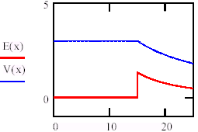
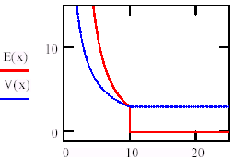
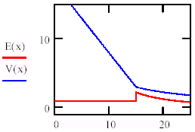
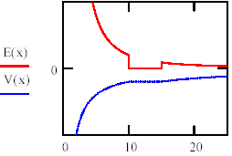
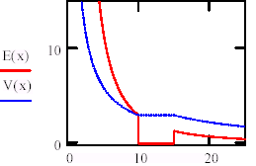
这一次，中空球型导体表面起初不带电，导体内部放上一个正电荷。以下哪个图正确表示了电场（红色）和电势（蓝色）随半径的变化？
#1a0504005b
+q
10cm
15cm
A
B
C
V [ V ]
V [ V ]
E [V/m]
E
V
E [V/m]
V [ V ]
E [V/m]
0
0
0
r [ cm ]
r [ cm ]
0 10 20
r [ cm ]
0 10 20
0 10 20
E
D
V [ V ]
E [V/m]
V [ V ]
E [V/m]
0
0
r [ cm ]
r [ cm ]
0 10 20 0 10 20
Notes:
20240005v3_3导体球电场与电势 答案E

Slide 35
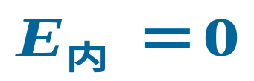




9-4-4 导体存在时静电场的分析与计算
仅限于讨论各向同性的均匀金属导体
依据:
1.静电平衡的条件
场强：
导体表面
电势：
电荷分布：
导体内部无净电荷，电荷只分布在表面.
2.电荷守恒定律
或接地
3.高斯定理 电势概念

Slide 36



例：一半径为R导体球原来不带电，将它放在点电荷+q的电场中，感应电荷与点电荷相距d.
(1)求导体球的电势.
(2)若导体球接地，求其上的
感应电荷电量.
(3)感应电荷在球心点产生的场？
R
d
+q
o
解：
(1) 导体球是个等势体
叠加

Slide 37







R
(2)若导体球接地，设感应电荷电量为
d
q₁
+q
o
R
Eq
+q
o
(3)感应电荷在球心点产生的场？
E₀
静电平衡条件
方向 0 q
结论：

Slide 38






#1a0504009a
不带电的导体球A，半径为R。在与球心相距d的 P
有一电量为+q的点电荷。则导体球A内各点的电势：
A. 不等
B. 相等且不等于零
C. 相等且为零
D. 不确定
Notes:
BJTU-LYB 导体电势 答案B

Slide 39
#1a0504009b
不带电的导体球A，半径为R。在与球心相距d 的P点有一电量为+q的点电荷。则导体球A表面上有电荷吗?
A. 有且净电荷为负
B. 有且净电荷为正
C. 有且净电荷为零
D. 不确定
E. 没有
Notes:
BJTU-LYB 导体电势 答案C

Slide 40
#1a0504009c
不带电的导体球A，半径为R。在与球心相距d的 P点有一电量为+q的点电荷。若把导体球A接地，则导体球A表面上有电荷吗?
A. 有且净电荷为负
B. 有且净电荷为正
C. 有且净电荷为零
D. 不确定
E. 没有
Notes:
BJTU-LYB 导体电势 答案A

Slide 41







例：两块平行的大金属板A和B , 面积均为S,相距为d ,今A板电荷为Q1, B板电荷Q2. 忽略边缘效应.试讨论两板两侧电荷面密度.
讨论: 设两板两侧电荷面密度分别为σ1、 σ 2、 σ 3、 σ 4,
A
B
金属板内场强为零,因此 :
静电平衡

Slide 42










#1a0504010a
一无限大均匀带电平面，其电荷密度为 ，将一中性无限大平面导体板移到其附近并平行地放置，如图所示，则当静电平衡后，导体板两平面上的感应电荷面密度 和 分别为
A.
B.
C.
D.
Notes:
a0001321 答案C

Slide 43





#1a0504011a
一无限大均匀带电介质平板A，电荷面密度为 ，将介质板移近一导体B后，此时导体B表面上靠近P点处的电荷面密度为 ，P 点是极靠近导体B表面
的一点，如图所示。则P点的场强是
A.
B.
C.
D.
.P
B
A
Notes:
a0001310 答案D

Slide 44








例：导体球A与导体球壳B同心放置，A带电量为Q_{A，}B带电量为Q_{B}。求：（1）A，B的电荷分布,P点电势（2）B接地后的电荷分布（3）A接地后电荷将如何分布？
Q_{B}
解:
带电球面电势叠加法
Q_{A}
R₃
Q_{B}
+Q_{A}
+Q_{A}
-Q_{A}

Slide 45






（2）B接地后的电荷分布
Q_{B}
+Q_{A}
（3）A接地后电荷分布
-Q_{A}
A球接地仅意味着电势为零!
Q_{B}
+Q_{A}
解出q既可.

Slide 46
#1b0504016a
导体球A与导体球壳B同心放置，A带电量为Q_{A，}B带电量为Q_{B}。若A接地后：
A球表面电荷为零
Ｂ球表面电荷为零
A球表面电荷不为零
A球电势为零
B球电势为零
Q_{B}
Q_{A}
Notes:
BJTU- 多选题 答案CD

Slide 47
静电平衡条件
用场量 描述
用场量 描述
（1）
导体是等势体
（2） 导体表面
导体表面是等势面
1.静电平衡时导体内部不存在净电荷,电荷只能分布在导体表面.
2. 静电平衡时导体表面电荷密度与场强的关系.
3.孤立导体表面各点的面电荷密度与该点的曲率有关.

Slide 48
作业：9-26,27,28
Notes:
BJTU-ZHM Topic3- 高斯定理的理解 选C

Slide 49

高压带电作业

Slide 50

高压电弧

